Slide 1
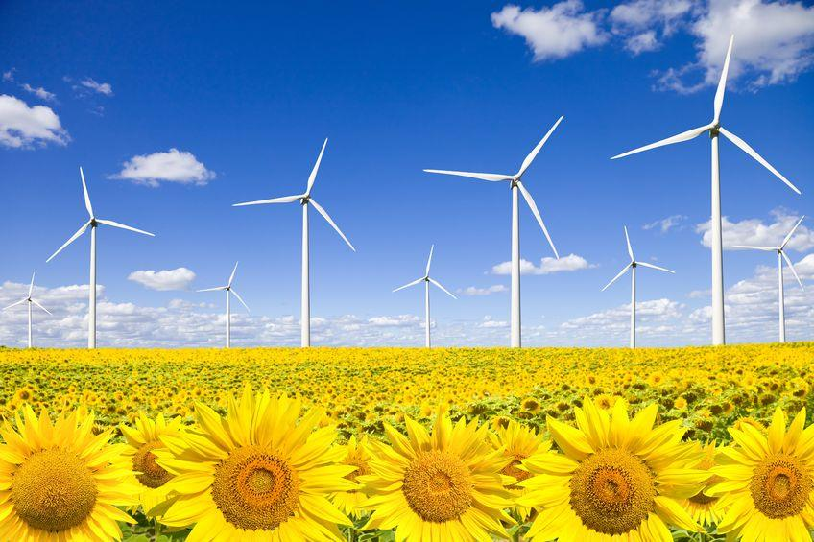
Generació d’energia elèctrica
Notes:
Fondo de los girasoles: 12237386

Slide 2
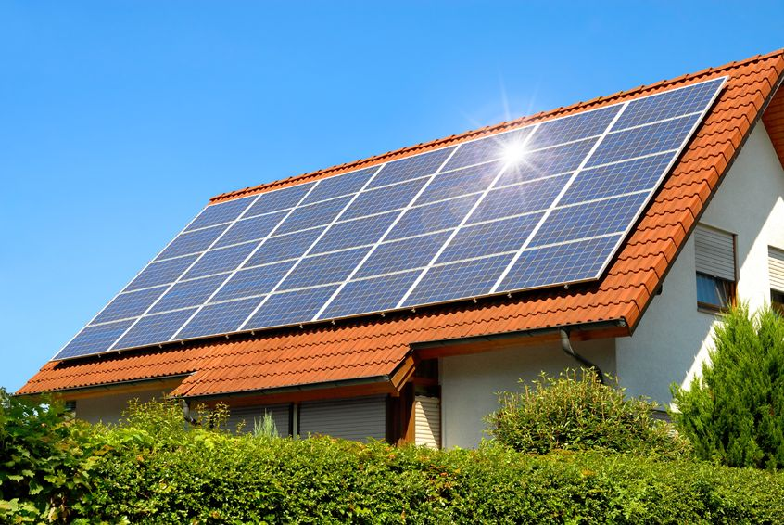
Generació d’energia elèctrica
Origen
L’energia elèctrica es produeix a partir de la transformació d’unes fonts d’energia primàries determinades, que estan presents a la natura.

Slide 3
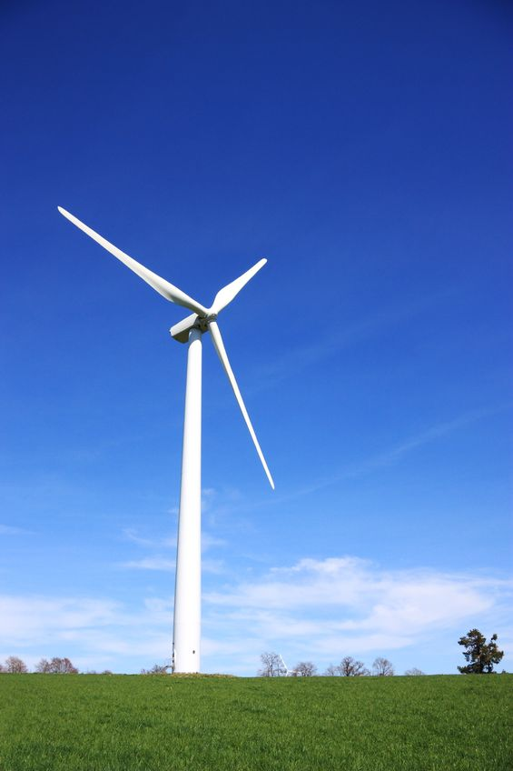
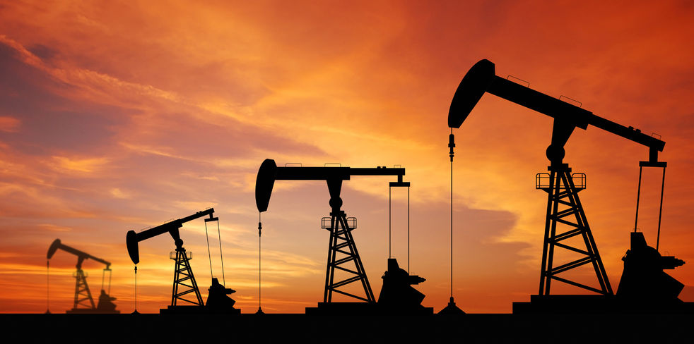
Generació d’energia elèctrica
Els recursos energètics
Els podem classificar en:
Energies renovables.
Energies no renovables.

Slide 4
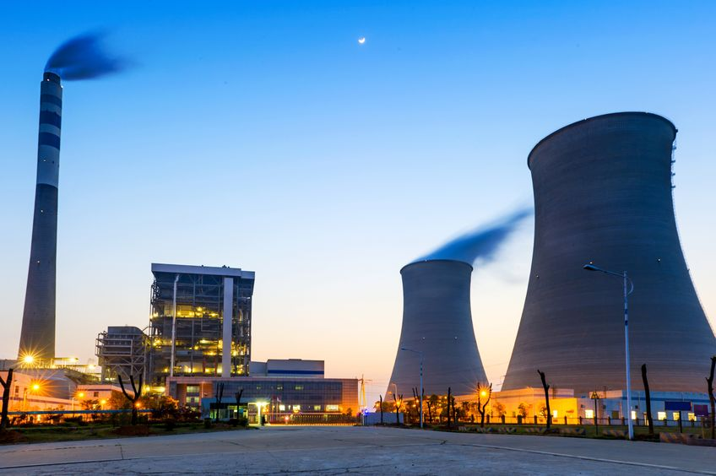
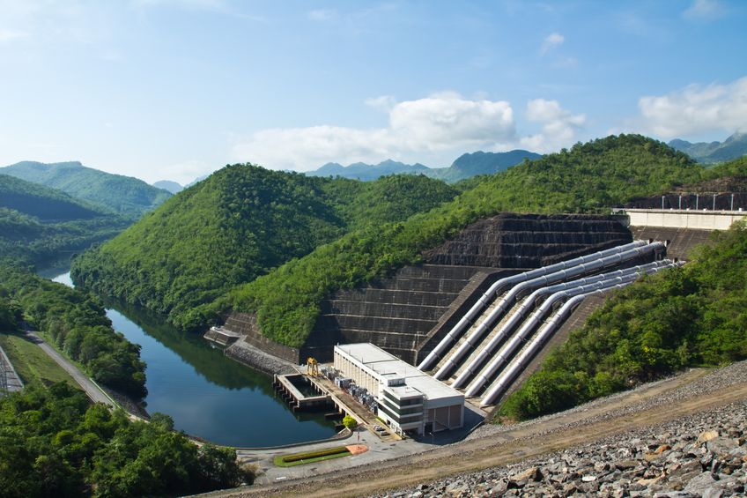
Generació d’energia elèctrica
Centrals elèctriques
Són les instal·lacions encarregades de transformar una font d’energia primària en electricitat.

Slide 5
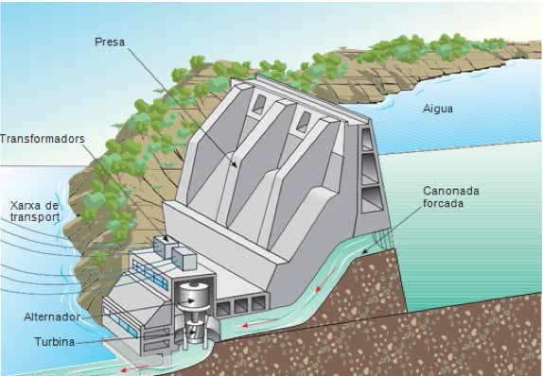
Generació d’energia elèctrica
Centrals hidroelèctriques
Generen energia elèctrica a partir de la forçada de l’aigua, la qual fa moure una turbina.

Slide 6
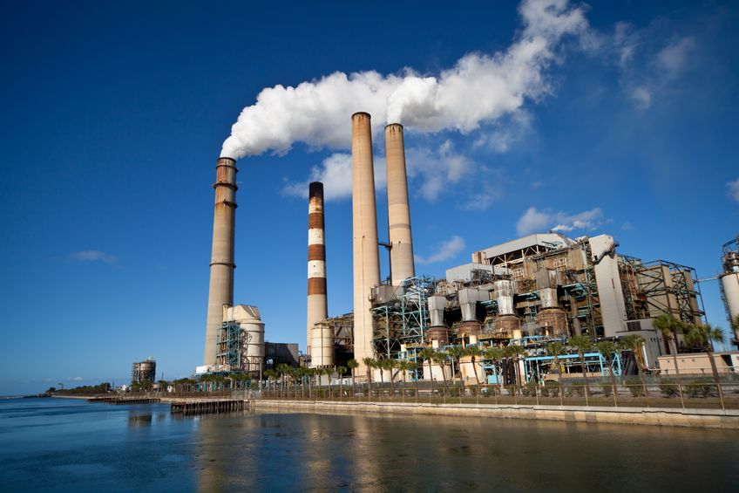
Generació d’energia elèctrica
Centrals tèrmiques
Generen energia elèctrica a partir de la combustió de combustibles fòssils, com poden ser el carbó, el fueloil o el gas natural. L’objectiu és generar vapor d’aigua a una pressió elevada per moure una turbina. A continuació, l’alternador transforma aquesta energia mecànica en energia elèctrica.

Slide 7
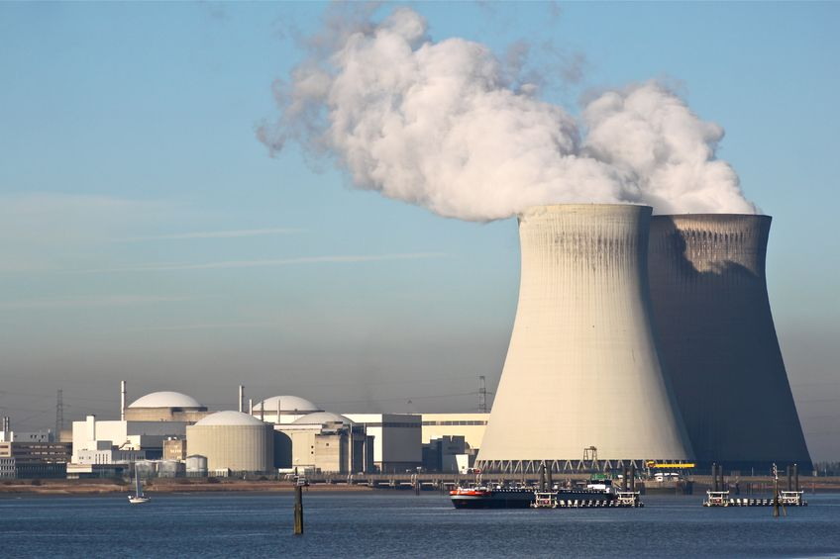
Generació d’energia elèctrica
Centrals nuclears
Generen energia elèctrica a partir de material radioactiu mitjançant una reacció anomenada fissió nuclear.
Aquesta reacció allibera una gran quantitat d’energia en forma de calor que permet obtenir vapor a una pressió elevada per moure una turbina i, mitjançant l’alternador, produir energia elèctrica.

Slide 8
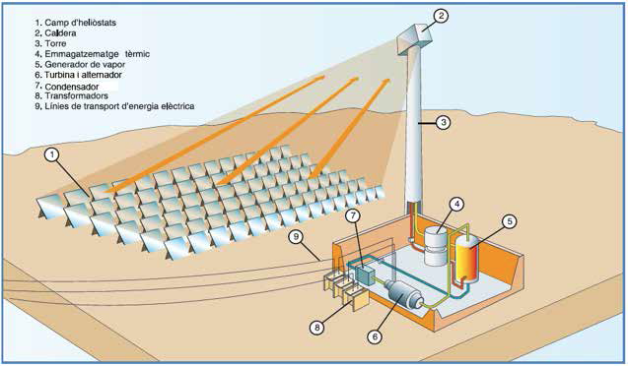
Generació d’energia elèctrica
Centrals solars
Podem trobar-ne dos tipus:
Centrals solars fotovoltaiques, que aprofiten la radiació del sol per generar energia elèctrica.
Centrals solars tèrmiques, que aprofiten la radiació solar per aconseguir energia tèrmica i, a partir d’aquesta produir energia elèctrica.

Slide 9
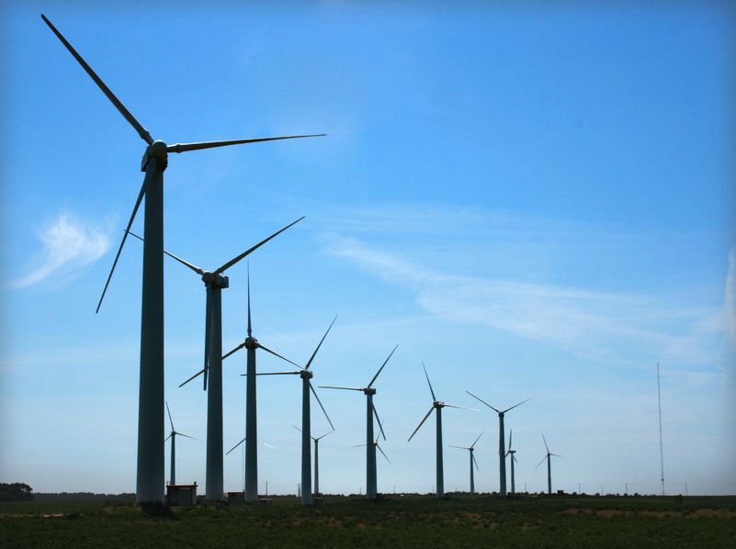
Generació d’energia elèctrica
Parcs eòlics
Són agrupaments d’aerogeneradors que aprofiten la força del vent per transformar l’energia mecànica en energia elèctrica.

Slide 10
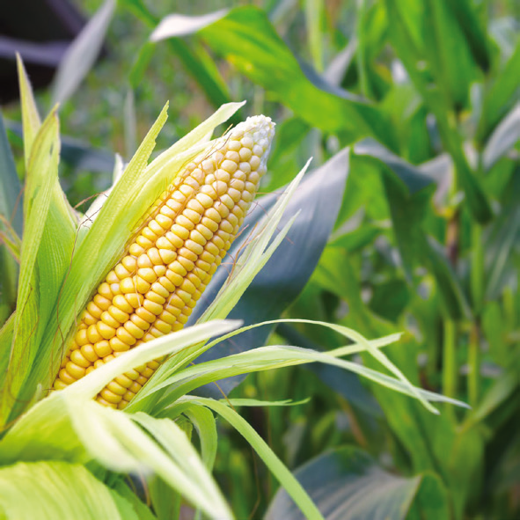
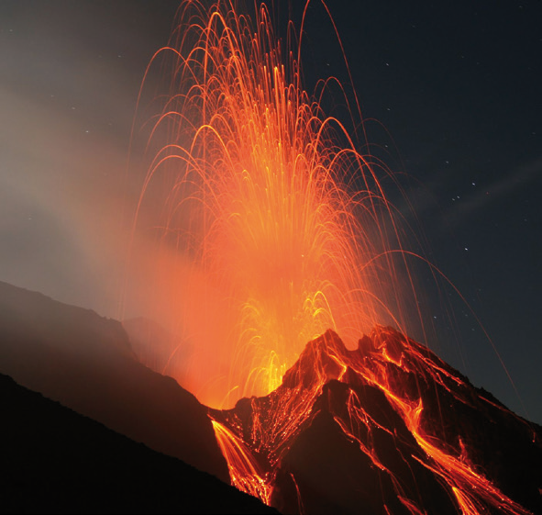
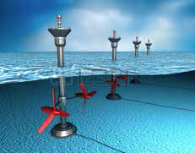
Generació d’energia elèctrica
Altres fonts de producció elèctrica
Les fonts d’energia següents també es poden aprofitar per produir energia elèctrica:
Biomassa: matèria orgànica d’origen vegetal o animal que es pot aprofitar per obtenir energia.
Energia geotèrmica: energia calorífica provinent de l’interior de la Terra
Energia mareomotriu: moviment de les masses d’aigua de les mars i els oceans.

Slide 11
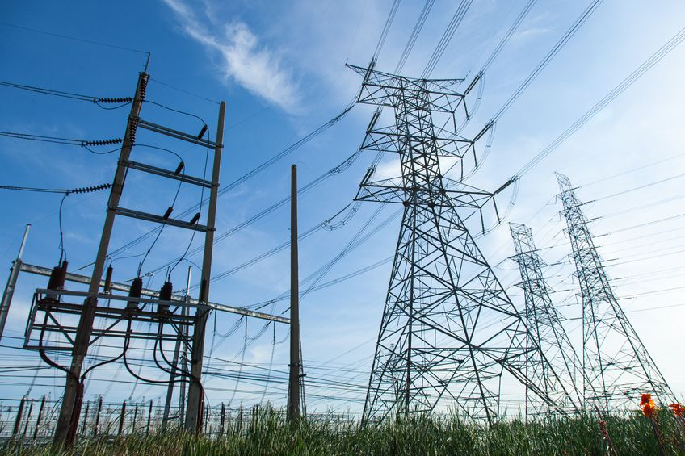
Generació d’energia elèctrica
Transport de l’energia elèctrica
Per poder transportar l’energia elèctrica des del lloc d’origen de producció als diferents llocs de consum, necessitem d’una xarxa de distribució formada per línies elèctriques d’alta tensió i subestacions de distribució (o centres de transformació).

Slide 12
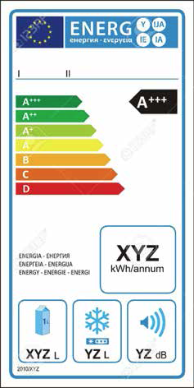
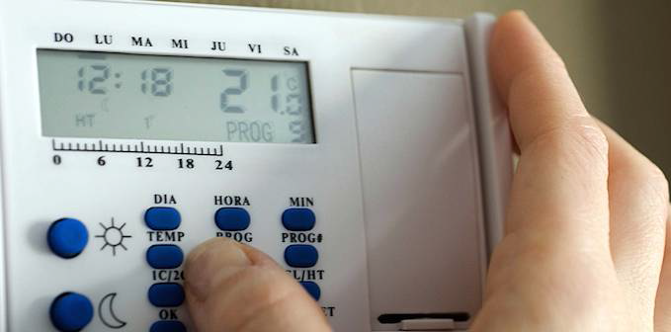
Generació d’energia elèctrica
Estalvi i eficiència energètica
La producció d’energia elèctrica té efectes perjudicials, directes i indirectes, sobre el medi ambient. Per aquest motiu és molt important consumir energia elèctrica de manera eficient i estalviar el consum prescindible.
Per no malbaratar energia, el termòstat no ha de superar els 21 ºC.

